Slide 1
De leefbare stad
Agenda
Let op! Volgende week maandag 4 oktober feedback friends bijeenkomst 2
H2 Document Verantwoording
Checkmoment alle groepjes
IBS Thema
Onderzoeksopzet
Theoretisch kader
Burgerparticipatie
Onderzoeksresultaten- en advies
IBS Toetsing
Kennistoets
Adviesrapport
Pecha Kucha
Week 1 | Week 2 | Week 3 | Week 4 | Week 5 | Week 6 | Week 7 | Week 8 | Week 9 | Week 10

Slide 2
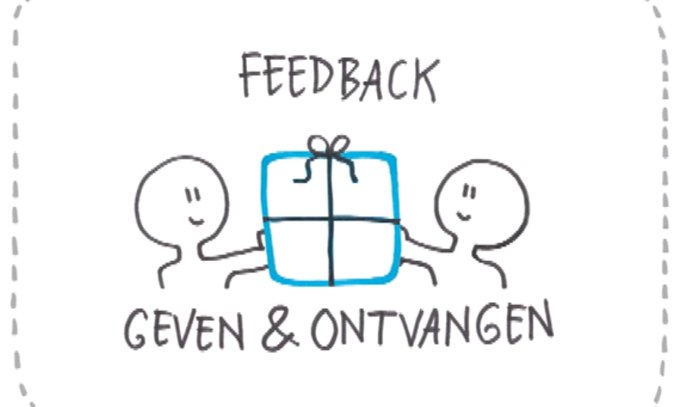
Feedback friends – bijeenkomst 2
Deadline LA2 was afgelopen week
Dus…
Deze week schrijf je voor ieder groepslid (uit je ff-groepje) tenminste 1x feedback op de inhoud
Maandag 4 oktober ben je aanwezig, voorbereid en ben je de beste versie van jezelf

Slide 3
Document Verantwoording
H1 is natuurlijk al even af ☺
Vandaag maken jullie als groep H2. Je geeft elkaar dus feedback op elkaars leerdoelen en verwerkt deze in het document? Klaar? Graag even uploaden in jullie Teams-kanaal zodat wij er ook naar kunnen kijken

Slide 4
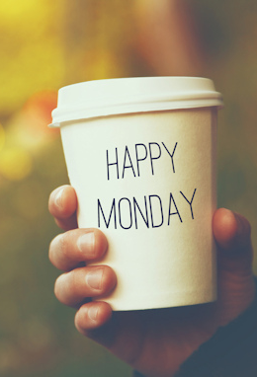
Happy Monday
Start even op met elkaar, vanaf ongeveer 10:30 uur zullen wij jullie per groepje even bij ons roepen. Zorg dat je ons kan laten zien, wat jullie al allemaal al hebben gedaan tot nu toe.

